Slide 1
Исследование методов сжатия графов на основе векторного представления
Лещев Артем Олегович, ИУ5-44М

Slide 2
Цель работы
Целью работы является исследование возможности применения векторного представления графов для сжатия их информационного представления и разработка соответствующего метода сжатия графа на основе векторного представления.

Slide 3
Актуальность
Объёмы информации растут экспоненциально
Сжатие информации применяется далеко не всегда
Специализированные алгоритмы сжатия графов не применяются на практике

Slide 4
Научная новизна
Большинство алгоритмов сжатия графов без потерь работают только с очень узким классом графов
Сжатие графов с применением векторного представления подразумевает в публикациях сжатие с потерями
Разработанный метод сжатия графов на основе векторного представления работает на широком классе графов и может сжимать графы без потерь

Slide 5
Анализ публикаций по теме исследования
Сжатие графов без потерь обычно рассматривается со значительными ограничениями на данные:
Графы из определённой предметной области
Сжатый граф должен легко редактироваться
Рассматриваются математические пределы сжатия
Предлагаются лишь общие техники, которые не меняют глобально представление графа

Slide 6
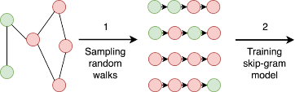
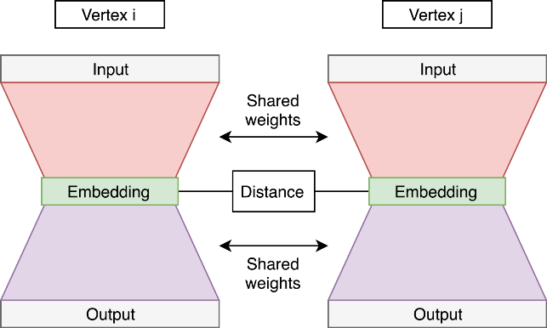
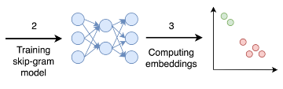
Существующие подходы по сжатию связей с помощью векторного представления
DeepWalk
Structural Deep Network Embedding

Slide 7
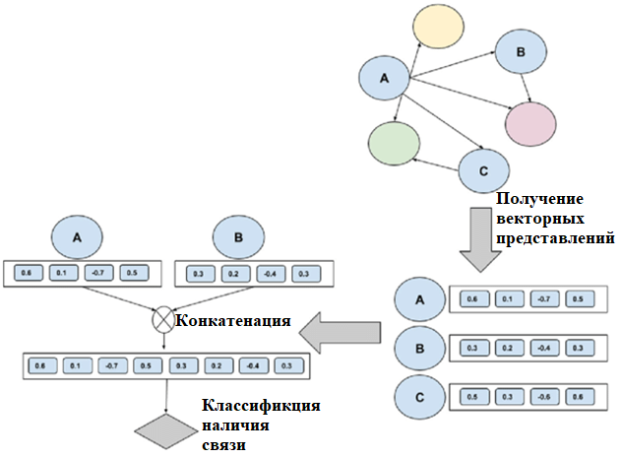
Общая структура метода сжатия графов на основе векторного представления

Slide 8
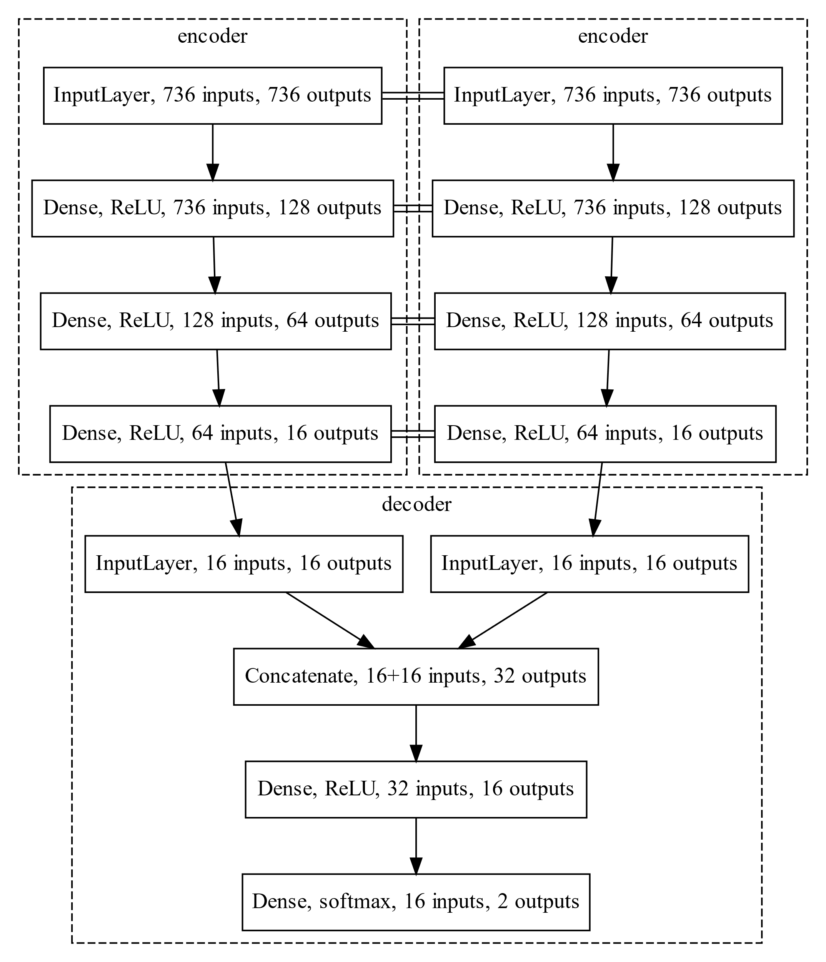
Структура модели для обучения
Модель генерации векторного представления используется дважды (веса общие)
Модель классификации наличия связи получает два векторных представления на вход
Векторное представление сохраняет только нужную для классификации информацию

Slide 9
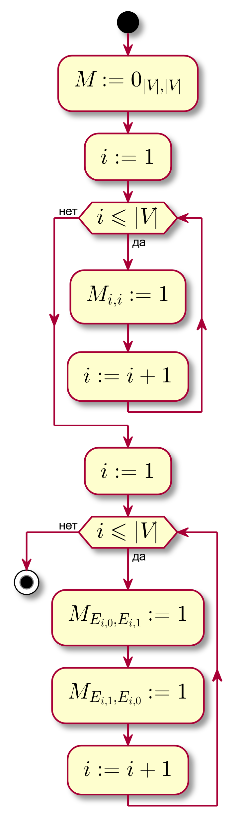
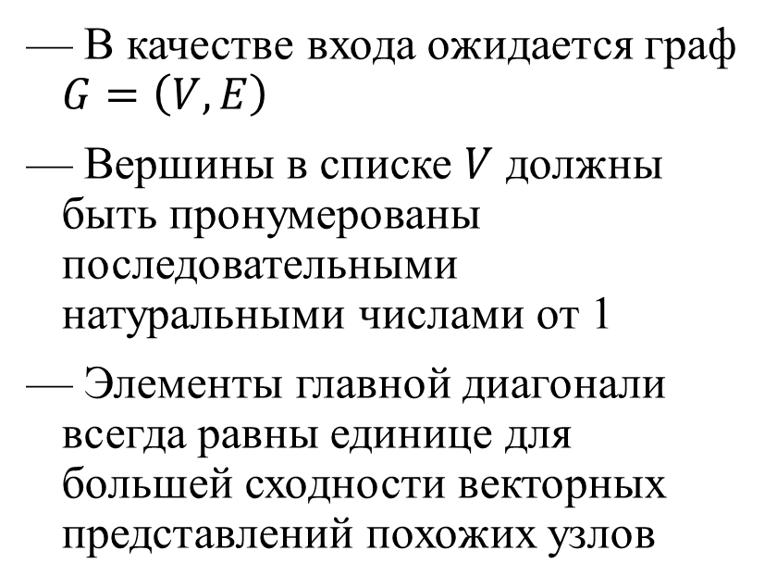
Модифицированный алгоритм построения матрицы смежности
В качестве входа ожидается граф $G=\left(V, E\right)$
Вершины в списке $V$ должны быть пронумерованы последовательными натуральными числами от 1
Элементы главной диагонали всегда равны единице для большей сходности векторных представлений похожих узлов

Slide 10
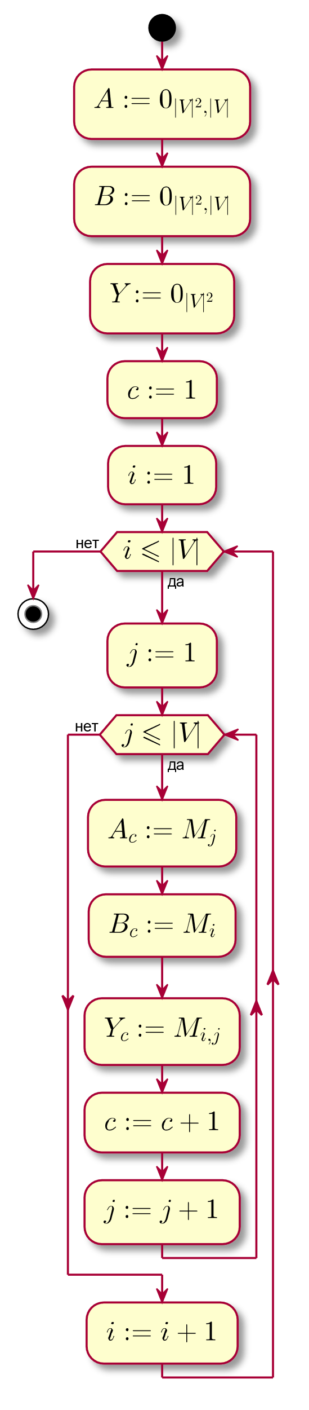
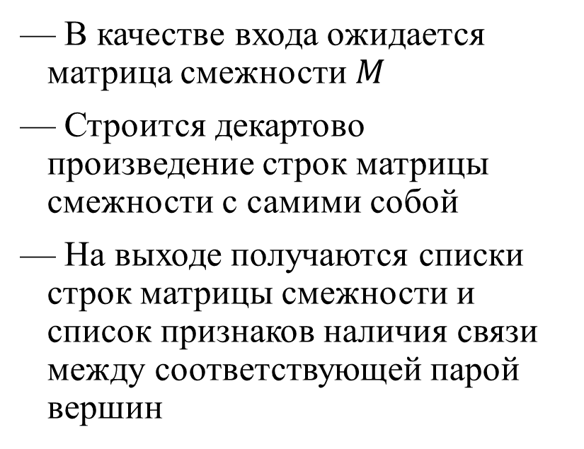
Алгоритм подготовки входных данных для обучения
В качестве входа ожидается матрица смежности $M$
Строится декартово произведение строк матрицы смежности с самими собой
На выходе получаются списки строк матрицы смежности и список признаков наличия связи между соответствующей парой вершин

Slide 11
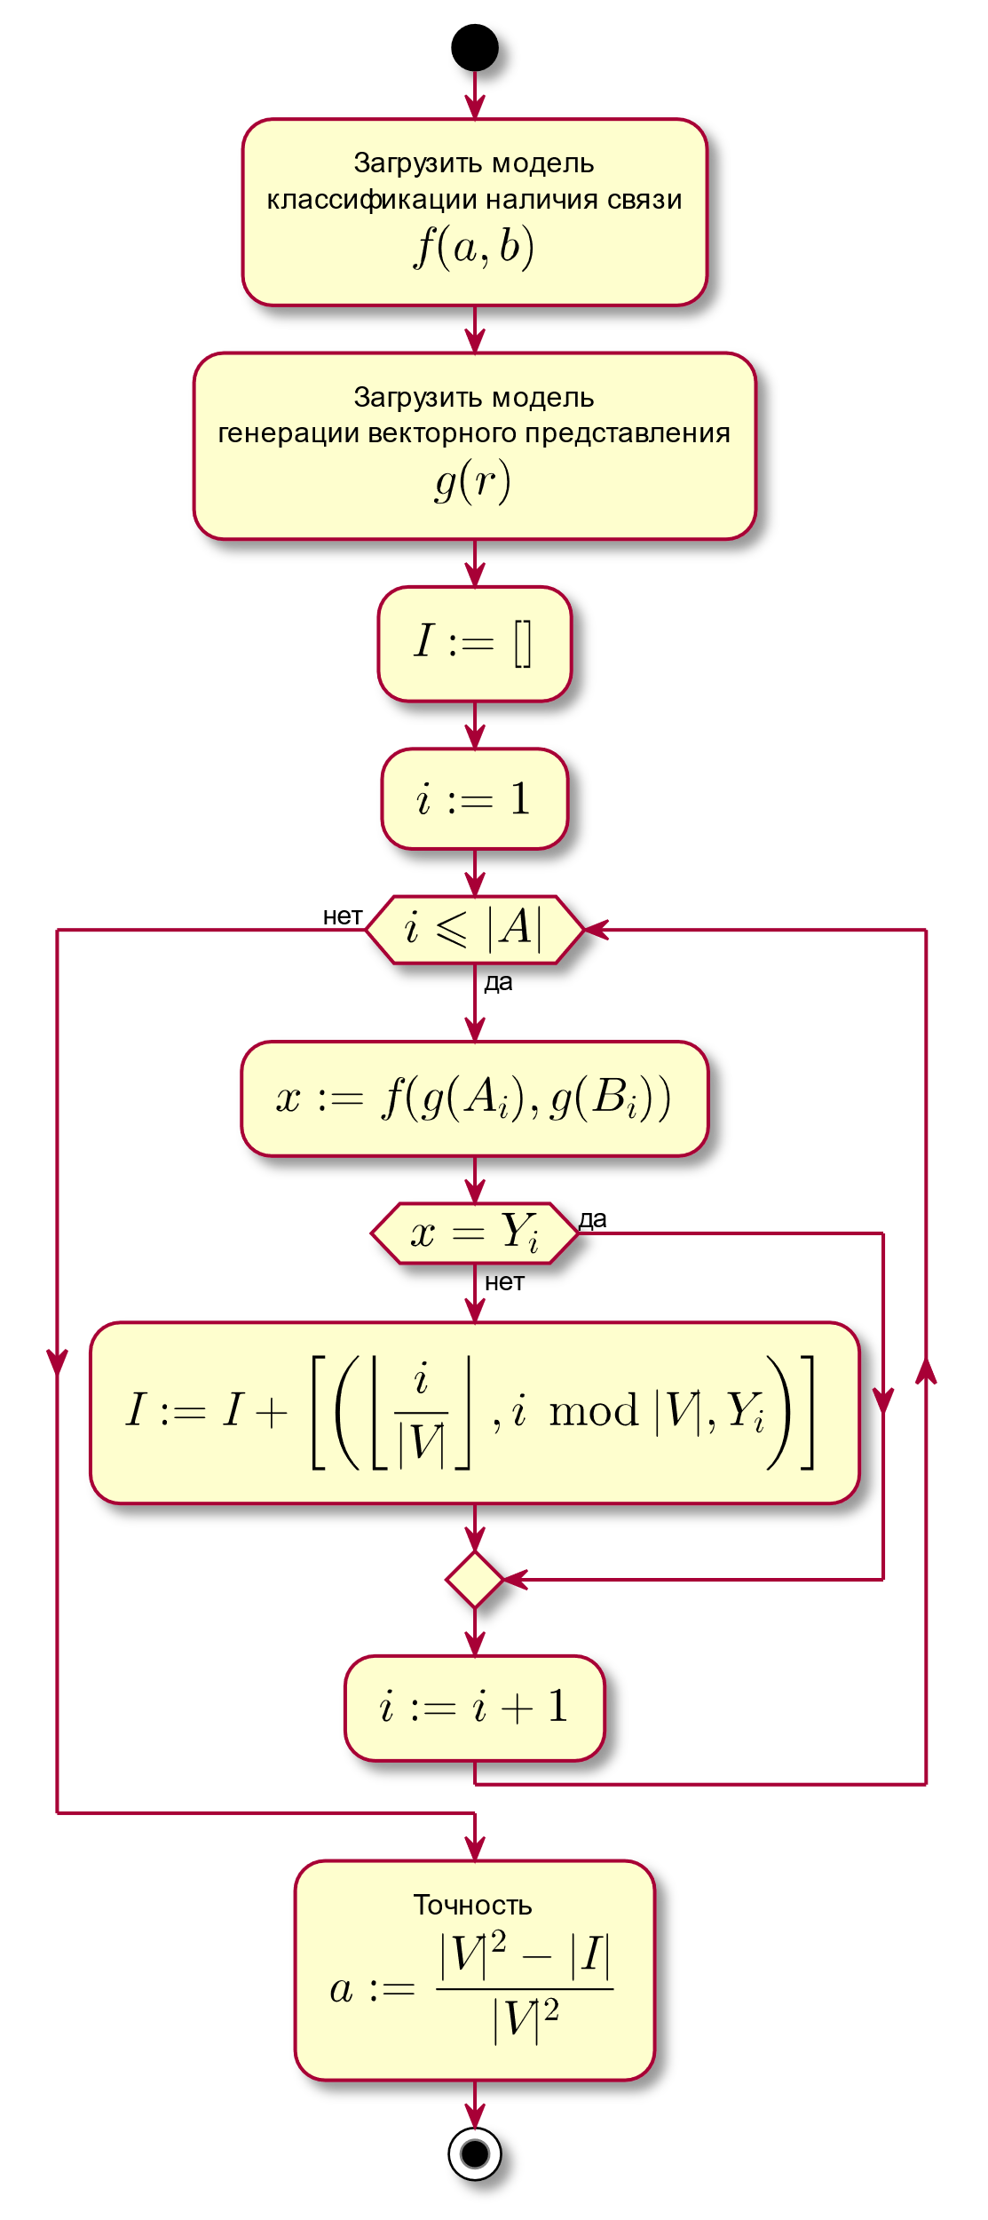
Алгоритм оценки точности итоговой модели
В качестве входа ожидаются обученные модели генерации векторного представления и модели классификации наличия связи, а также входные данные для обучения
На выходе получаются точность итоговой модели и список ошибок

Slide 12
Формат данных для хранения графа
syntax = "proto3";
message Graph {
message Node {
uint64 id = 1;
bytes data = 2;
bytes embedding = 3;
}
message Edge {
uint64 start = 1;
uint64 end = 2;
}
repeated Node nodes = 1;
repeated Edge edges = 2;
bytes tflite_network = 3;
repeated Edge excluded_edges = 4;
}
Потерю точности можно компенсировать за счёт заполнения списков связей

Slide 13


Информационный объём графа в различных представлениях
$$D = 0,1$$
$$D = 0,5$$

Slide 14
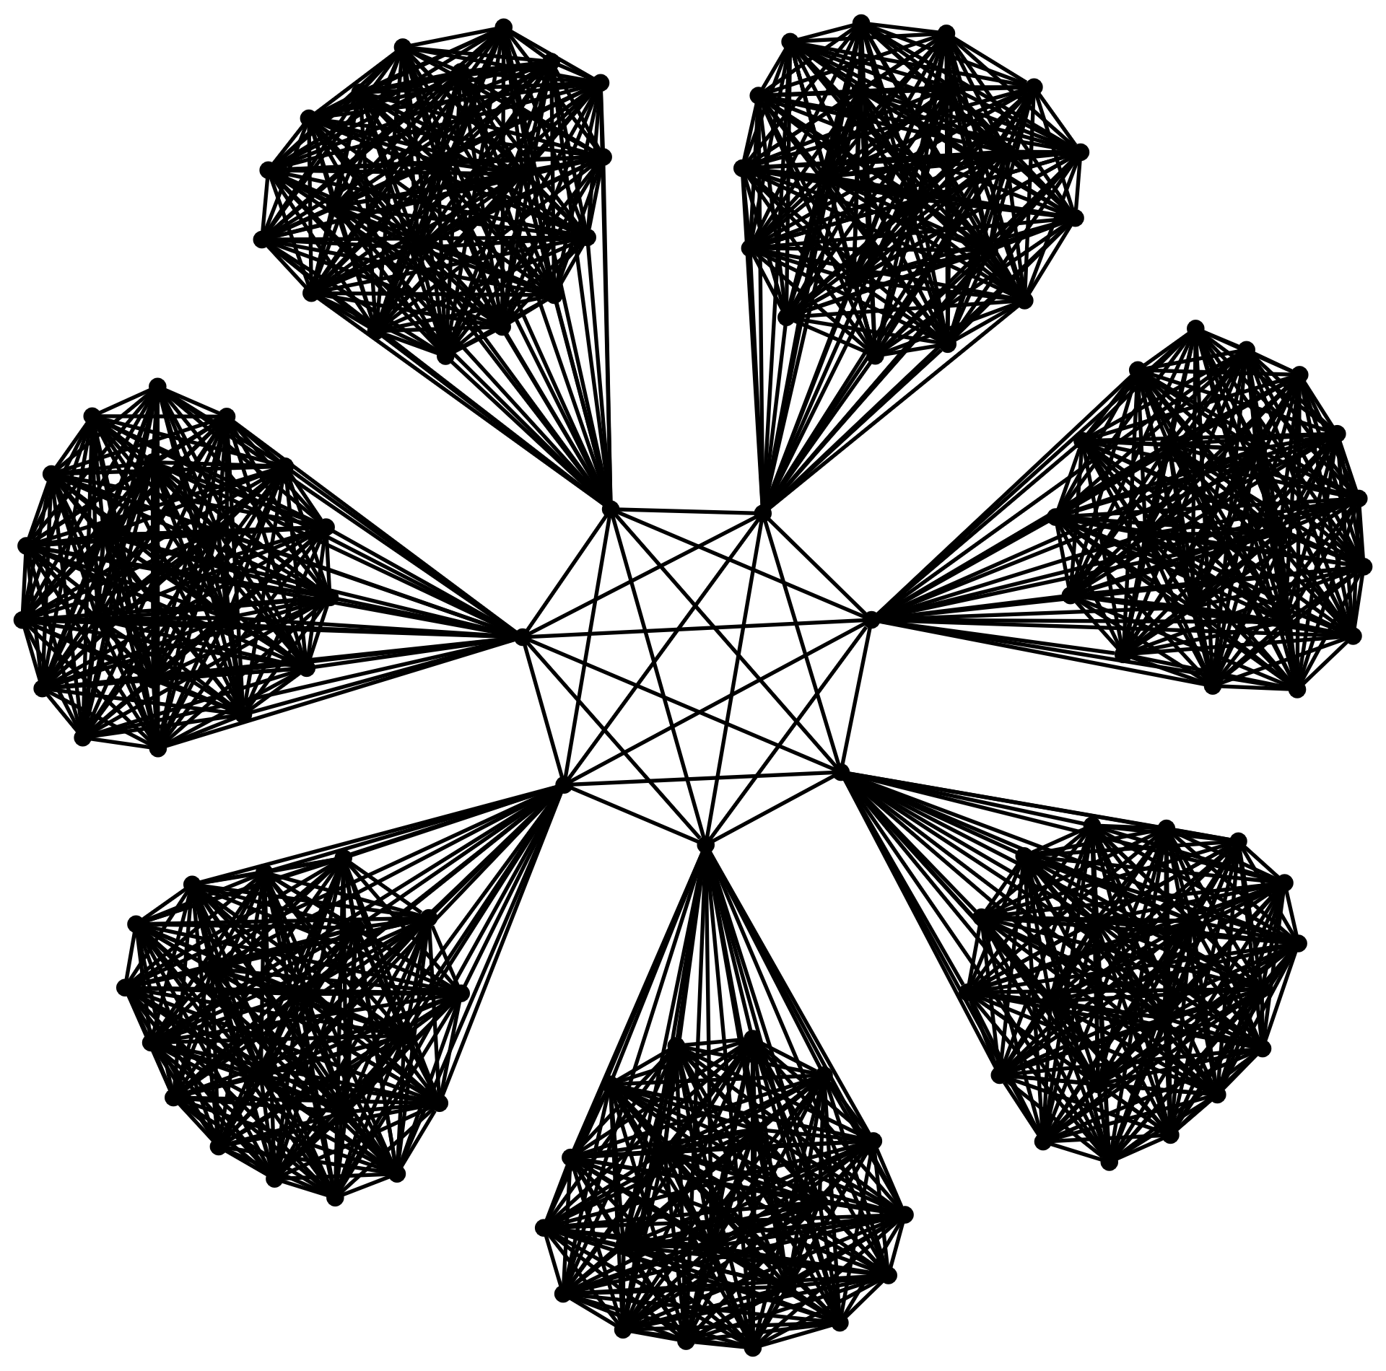
Анализ эффективности разработанного алгоритма

Slide 15
Анализ эффективности разработанного алгоритма с учётом сжатия алгоритмом общего назначения

Slide 16
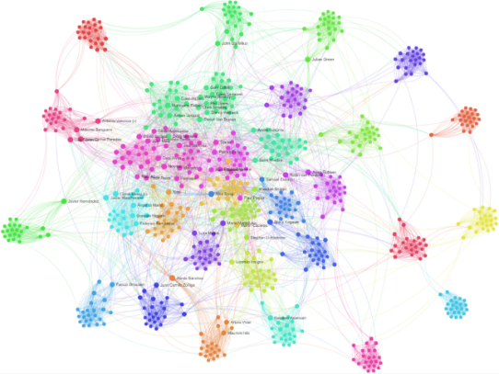
Апробация алгоритма на других графах
Граф составов команд Чемпионата мира по футболу 2014, 736 вершин, 9228 рёбер
Номер варианта реализации | В1 | В2 | В3
Количество элементов векторного представления | 16 | 512 | 384
Функция активации последнего слоя модели генерации векторного представления | ReLU | Бинаризация | Бинаризация
Объём векторного представления в байтах | 16 | 64 | 48
Точность представления | 99,4% | 99,97% | 99,95%
Объём модели в килобайтах | 2,5 | 4 | 3
Объём связей в векторном представлении без компенсации ошибок, в килобайтах | 14 | 50 | 37,5
Объём связей в векторном представлении с компенсацией ошибок, в килобайтах | 22 | 51 | 39,5
Список связей — 64 КБ
Все варианты с векторным представлением занимают меньший объём
На графах, сгенерированных алгоритмом P-MAT, получены аналогичные результаты

Slide 17
Опубликованные работы
Лещев А.О., Лясковский М.А., Мельников К.И. Оценка применимости векторного представления рёбер графа с целью уменьшения информационного объема графа // Наука без границ. 2020. № 6 (46). С. 67–73.
Мельников К.И., Лещев А.О., Лясковский М.А., Горячкин Б.С. Алгоритмы создания производных эргономичных раскладок клавиатуры // Наука без границ. 2020. № 6 (46). С. 74–84.
Лясковский М.А., Горячкин Б.С., Лещев А.О., Мельников К.И. Разработка метода оптимизации раскладки клавиатуры «ЙЦУКЕН» // Тенденции развития науки и образования. 2020. № 62, часть 4. С. 69–80.

Slide 18
Исследование методов сжатия графов на основе векторного представления
Лещев Артем Олегович, ИУ5-44М

